Slide 1

Temamøde i Lægelige Videreuddannelse – Tværgående specialer 26. marts 2026

Slide 2
Dagsorden
Velkommen - præsentation af UA(L)O'er og UKYL’er
Introduktion til Psykiatrien v/ Zywia Anna Brouer
Inspektorbesøg på Røntgen og Skanning d. 25. Marts 2025 v/ U-team
3-timers møder 2025/26; ”Rollen som undervisere og formidler – hvordan arbejder U-team og afdelinger med feedback og vurdering?
Status for 3-årsplan fra kursus UAO 2023/2024 v/ Pernille Bundgaard, UALO på Blodbank og Immunologi
Nyt fra afdelingerne
Nyt fra Lægelig Videreuddannelse samt afrunding af mødet

Slide 3
Præsentation af UA(L)O'er og UKYL’er
Ved bordene: Navn, afdeling, funktion inden for uddannelse og hvor længe
Indtil 12.45

Slide 4

Introduktion til Psykiatrien
v/ UKLO Zywia Anna Brouer

Slide 5
Integration psykiatri og somatik
Tilbageblik og status for lægelig videreuddannelse med fokus på AUH
Temamøde LVU
Notes:
Blank version 1.0

Slide 6
Hvad kommer vi fra
2007-2025
  5 Psykiatriske Hospitaler i Danmark (1 per region)
  Psykiatrien i Region Midt fordelt på 5 matrikler under en samlede HL, UKLO siden 2023
    1. AUH: AfP, Afdeling for Psykoser
    ADA, Afdeling for Depression og Angst
      BUA, Børne-, ungdomspsykiatrisk afdeling
      Afd R Retspsykiatrien
    2. Regionspsykiatrien Randers
    3. Regionspsykiatrien Horsens
    4. Regionpsykiatrien Midt
    5. Regionspsykiatrien Gødstrup
1.1.2026 –
Psykiatrien som et hospital ophører
5 akutte hospitaler i Region Midt med integrerede psykiatriske afdelinger.
Psykiatriske afdelinger er en del af hospitalerne på lige fod med andre specialer – integreres med de hospitaler som psykiatriske afdelinger deler matrikler med,
samt
Retspsykiatrien i Viborg integreres i Afd R på AUH.
BUA , AUH er en afdeling for hele regionen med enheder også i Viborg og Gødstrup

Slide 7
LVU – struktur og opgaver i Psykiatrien
Uddannelsesteams: UALO, UAO, UKYL-er
Møder: Temamøder medicinske specialer
UALO/UAO alene (3 x på et år)
UALO/UAO + cheflæger og lægefaglig direktør (2 x på et år)
UALO/UAO + UKYL-er (1-2 x på et år)
UKYL netværk
Årsmødet 2 dage i november
Funktionsbeskrivelse for UALO og UKYL

Slide 8
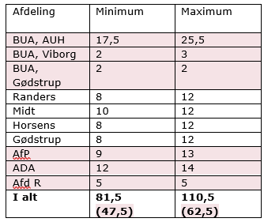
I-læger i psykiatriske afdelinger. Dimensionering 2026

Slide 9
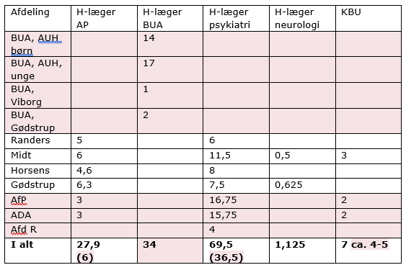
Hoveduddannelseslæger i psykiatriske afdelinger.
Dimensionering 2026

Slide 10
Antal uddannelseslæger i psykiatriske afdelinger, december 2025

Slide 11
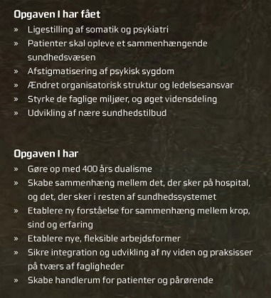

Hvad handler integration om? https://ipaper.ipapercms.dk/RM/KoncernKommunikation/Midtnyt/midtnyt-2025/midtnyt-18-2025/?page=11
Oxfordprofessor Michael Sharpe og Centerdirektør Andreas Roepstorff fra Århus Institut for Advanced Studies
Notes:
Dualisme: franske filosof Rene Descartes opdelte i 1600 tallet mennesket i sjæl og legemet

Slide 12




Slide 13
Inspektorbesøg på Røntgen og Skanning 25 marts 2025
https://www.sst.dk/media/13ij2t2d/2025-03-25__nord__aarhus_universitetshospital__roentgen_og_skanning__radiologi__rapport.pdf
v/ U-team
Notes:
Vi har disse kommentarer:
Det drejer sig om et rutinebesøg på Hjerne- og Rygkirurgisk afdeling på Aarhus Universitetshospital. Seneste inspektorbesøg var i 2021.
Der er tale om en afdeling, der varetager uddannelse af læger i introduktion- og hoveduddannelsesforløb i Neurokirurgi. Ved selvevalueringen var der ansat to læger i introduktionsstilling samt seks læger i hoveduddannelsesstillinger. Afdelingen afholder også fokuseret ophold for uddannelsessøgende læger inden for neurologi. Ved inspektorbesøget deltog et udvalg af alle relevante parter.
Overordnet set er der enighed om, at de fleste temaer vurderes tilstrækkelige eller særdeles gode. Enkelte temaer scores særdeles gode af afdelingen, men vurderes tilstrækkelige af inspektorerne. Der er her tale om kommunikator, samarbejder og undervisning.
Inspektorerne og afdelingen er enige i at arbejdstilrettelæggelsen vurderes utilstrækkelig. Derudover vurderes konferencernes læringsværdi og læring og kompetencevurdering som utilstrækkelige af inspektorerne, men som af afdelingen vurderes tilstrækkeligt.
Inspektorerne beskriver en afdeling med et trygt og ambitiøst uddannelsesmiljø. Afdelingen rummer et stort uddannelsespotentiale, som inspektorerne vurderer kan udnyttes yderligere. Dog påpeges, at der er gode muligheder for de uddannelsessøgende læger at opnå de nødvendige kompetencer.
Derudover beskrives også nogle udfordringer for uddannelsesmiljøet. Konferencernes fokus beskrives som primært værende af logistisk karakter, og at der ikke er lagt op til læring med et teoretisk og/eller akademisk fokus. Derudover beskrives kompetencevurdering også som mangelfuld, da der mangler en systematisk tilgang til dette. Slutteligt fremhæves udfordringer vedrørende arbejdstilrettelæggelse, som også tidligere har været et indsatsområde.
Indsatsområderne fra seneste besøg i 2021 er delvist indfriet. Introduktionsforløbet findes væsentligt forbedret, og manglende skemalagte superviserede dage på neurointensiv findes ikke længere problematisk. Der hersker dog stadig udfordringer med arbejdstilrettelæggelsen.
Inspektorerne og afdelingen har aftalt fire indsatsområder, som adresserer de fundne uddannelsesmæssige udfordringer. Sundhedsstyrelsen er enig i indsatsområderne, og det vurderes, at de vil kunne optimere afdelingens uddannelse.
Efter inspektorbesøget har Sundhedsstyrelsen været i kontakt med både afdelingen og inspektorerne vedrørende diverse uenigheder mellem parterne omhandlende de uddannelsesmæssige forhold, der er beskrevet i inspektorrapporten. Enkelte rettelser til inspektorrapporten er på baggrund af denne dialog foretaget. Derudover noteres det, at afdelingen allerede har iværksat diverse tiltag for at imødekomme de beskrevne udfordringer. Sundhedsstyrelsen vurderer, at afdelingen har ressourcerne og viljen til at arbejde videre med disse områder.
For at støtte afdelingen i det forestående arbejde, er det blevet besluttet, at afdelingen giver Sundhedsstyrelsen en skriftlig opfølgning, senest med udgangen af juni 2026, med fokus på hvordan de utilstrækkelige forhold er blevet forbedret. Den skriftlige status bedes sendes elektronisk per mail til Inspektorsekretariatet i Sundhedsstyrelsen.
Når den skriftlige status foreligger, vil Sundhedsstyrelsen tage stilling til, hvornår næste inspektorbesøg skal finde sted. Forventningen er, at afdelingen får rettet op på de udfordrede områder, og at der kan planlægges et rutinebesøg om fire år.
Ovenstående er sendt til afdelingen, sygehusledelsen, sygehusregionen, videreuddannelsesregionen og det videnskabelige selskab.
Se liste med gode initiativer fra inspektorrapporter på Sundhedsstyrelsens hjemmeside her: https://www.sst.dk/da/Fagperson/Sundhedsvaesenets-rammer-og-uddannelser/Uddannelser-varetaget-af-Sundhedsstyrelsen/Uddannelse-af-speciallaeger/Inspektorordning/Gode-eksempler-fra-uddannelsesafdelinger
Med venlig hilsen
Pia Lykke Wise
________________

Slide 14
Inspektorbesøg på Røntgen og Skanning
Temamøde Lægelig Videreuddannelse tværgående specialer 26. marts 2026
UKYL: Anne Staub Rasmussen, Deepti B.C., Annette Obel
UAO: Nina Madsen, Natallia Lapitskaya, Kristoffer Nøhr (konst.), Elise Klæstrup (konst.)
UALO: Cathrine Carlsen Bach
Notes:
Blank version 1.0

Slide 15
Indsatsområde 1: Undervisning
Forslag til indsats
    Værne om afholdelse af fælles radiologisk undervisning den sidste onsdag i måneden, samt evt. integrere en ekstra fælles radiologisk undervisning på en eller flere af de øvrige onsdage i måneden, hvor fælles møder kan omlægges til andre tidspunkter.
Tiltag
    Fokus på at ”frede” 4. onsdag i måneden til undervisning
    Etableret ny fælles undervisning for radiologiske uddannelseslæger en gang per måned (torsdage)

Slide 16
Indsatsområde 2:
Signering af egne undersøgelser for H2 læger
Forslag til indsats
    Der skal af speciallægerne udvælges hvilke typer undersøgelser der er velegnede til at H2 læger kan arbejde hen imod selv at signere dem ud i løbet af deres sidste år.
Tiltag
    Syd
      Sene hoveduddannelseslæger som bagvagt i dagtid – her må alt signeres ud
      Ambulante undersøgelser ”positivliste”/kørekort
        dog svært at opnå pga. begrænset dagtid
    Øst
      ”positivliste”/kørekort
        også svært at opnå pga. begrænset dagtid

Slide 17
Indsatsområde 3:
Kontinuitet i kompetenceopnåelse mellem de forskellige afsnit
Forslag til indsats
    Tydeliggørelse af hvilke kompetencer uddannelseslægerne har opnået i de forskellige afsnit fx i form af en slags Kompetence-kørekort, som følger den enkelte uddannelseslæge
Tiltag
    Igangværende proces
      Digitalt kørekort – gældende både på regionshospitaler og AUH
      Strukturerede overleveringer mellem AUH og regionshospitaler
      Kulturarbejde!

Slide 18
Indsatsområde 4: Optimering af introuddannelsen
Forslag til indsats
    Øge længden af ophold i Neuro og øst samt indføre brug af struktureret kompetencevurdering fx med mini- IPX.
Tiltag
    Har øget længden af ophold i Neuro fra 1 til 2 mdr.
    Mini-IPX
      Bedst erfaring med det ifm. procedurer samt kompetencegodkendelse
      Plan om vist antal / ophold/afsnit
      Sene HU-læger >> tidlige HU-læger >> introlæger

Slide 19

Rollen som undervisere og formidler – hvordan arbejder U-team og afdelinger med feedback og vurdering?
- 3-timers møder 2025/26
Introduktion v/ TUKYL Nina Haugbølle Bjerre

Slide 20
Feedback på og vurdering af undervisning
– frem til 14.45
13.15-13.30 -13.55
Introduktion
Del 1: Hvad skal der gives feedback på…
13.55-14.10
Kaffepause
14.10-14.30
Del 2: Hvad skal der stå på et feedback og kompetencevurderingsredskab?
14.30-14.45
Del 3: Opsamling i plenum – hvilke elementer & temaer har I drøftet?
OBS der skal bruges Padlet
Kan åbnes via link sendt i mail
QR-kode

Slide 21
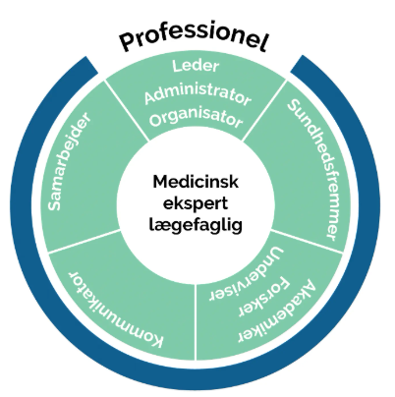
Hvorfor fokus på undervisning og formidling?
En kernekompetence som alle læger skal mestre!
Et læringsmål i alle målbeskrivelser i den lægelige videreuddannelse

Slide 22
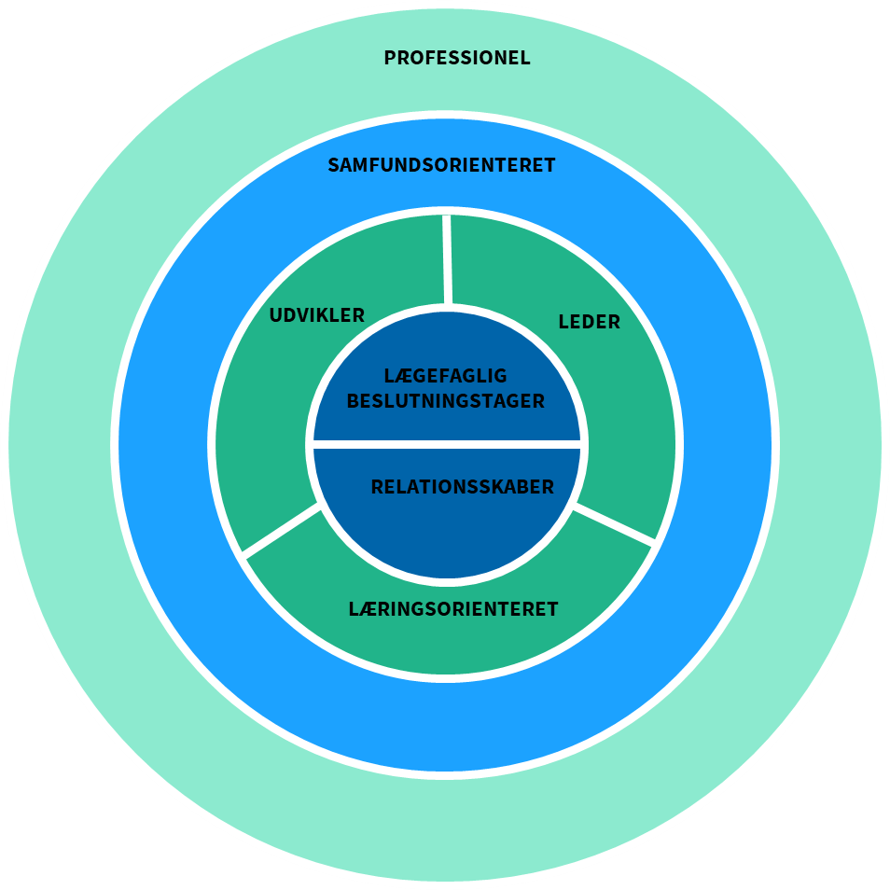
Ekspertgruppens oplæg
- de 7 moderniserede lægeroller
DNRLV 16 december 2025
Rollen som læringsorienteret
Kort beskrivelse;
Lægen fungerer som uddanner, supervisor, vejleder og underviser.
Gennem engagement i medicinsk pædagogik holder lægen sig opdateret omkring grundlæggende principper for undervisning og supervision.

Slide 23
Læringsorienteret – fokus på underviserrollen i praksis
Kompetencer/adfærd
Uddanner og stiller sig til rådighed for andres læring i dagligdagen og fungerer som supervisor, vejleder og underviser
Udvikler og anvender medicinsk pædagogiske kompetencer inden for undervisning, supervision og vejledning
Tager kritisk stilling til og anvender læringsstrategier og nye læringsteknologier
Efterspørger, giver og modtager feedback med fokus på at udvikle både egen og kollegers kompetencer og bidrager til en åben og refleksiv læringskultur
Bidrager til en kultur for faglige diskussioner og deltager aktivt i disse.

Slide 24
Hvorfor fokus på ”underviseren”?
Langt de fleste har mulighed for at deltage i undervisningen!
Hvordan udnytter vi det til at udvikle underviseren?
AUH indikatorniveau
”særdeles godt”; 5,3
”tilfredsstillende”; 4,7
Notes:
AUH har sat barren højt – ambitionsniveauet er et score i uddannelseslæge.dk skal være 5,3 før vi siger at et område er ”særdeles godt”
En score over 4,7 og under 5,3 betegnes som tilfredstillende
Egne data er i U-team

Slide 25



3-timers møde 2025/26
Hvordan udvikler uddannelseslægerne sig
som undervisere og formidlere?

Slide 26


Rammen for arbejdet på 3-timers mødet
Hvordan udvikler uddannelseslægerne sig som undervisere og formidlere?
Hvilke muligheder har du som uddannelseslæge for at undervise og formidle i afdelingen?
Hvad skal en god underviser og formidler kunne for at du lærer noget og bliver klogere?
Hvordan får du vejledning og feedback på din rolle som underviser og formidler?

Slide 27
Elementer med betydning for undervisning og formidling
Målgruppe
Viden
Underviseren
Undervisningen
Færdigheder
Indhold
Refleksion
Rammer
Læringsudbytte
Der skal skabes refleksion hos modtager!

Slide 28
Handleplaner på tværs – 3-timers referater 2025 (ChatGPT-analyse)
Systematiseret feedback på undervisning/formidling
Går igen som: feedbackark, kompetencekort/mini-CE(X), buddy-feedback, udpegning af feedbackgiver(e), fast “efter undervisning”-ritual.
Styrket undervisningsstruktur og planlægning (årshjul, faste formater, synlig undervisningsplan)
Går igen som: årshjul/pensum, faste slots (ugentlig/månedlig), “kvalitet > kvantitet”, synlige planer/plakater/lister.
Uddannelseslæger som undervisere – udvidede undervisningsarenaer (studerende, sygeplejersker, tværfagligt, “ud af huset”)
Går igen som: Uddannelseslæger underviser stud.med., sygeplejersker, andre faggrupper, medunderviser-roller, korte bedside-undervisninger, roadshow/ekstern formidling, “gribe undervisningschancer”
Notes:
Vi har set på handleplanere – ChatGPT
- de første statusmøder
- mange efterspørger redskaber til feedback/KV
- så hvorfor opfinde dybe tallerkner alle steder

Slide 29
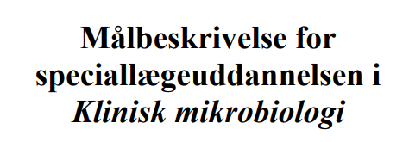
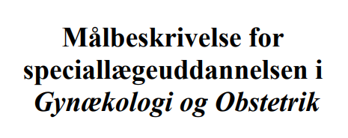
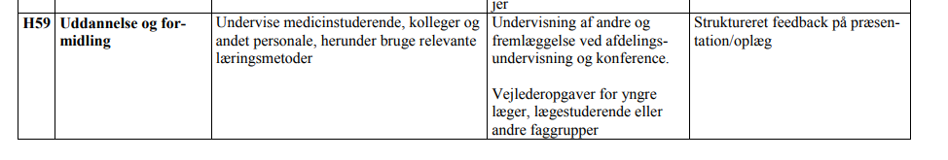
Hvad står der i jeres uddannelsesprogrammer?
At undervise giver ikke i sig selv læring

Slide 30
I skal arbejde med 2 spørgsmål
Hvad skal der gives feedback på når uddannelseslæger underviser – hvad vil I observere og vurdere?
  Vigtigt tænk på det undervisere gør ”før – under – efter”
Hvad skal der stå på et feedback og kompetencevurderingsredskab, der skal bruges til udvikle uddannelseslæger som undervisere?

Slide 31

Del 1:
Hvad skal underviseren have feedback på….
- hvad er vigtigt for læringsudbyttet af undervisningen? ( FØR - UNDER – EFTER )
13.30-13.55
Brug 2 min i ro --- noter på stor post it – (A5)
Vælg en, der skriver ind padlet
VIGTIGT tjek hvilket gruppenummer I har (1-2-3-4-5)
Diskuter og skriv ind i padlet
Padlet link sendt i mail

Slide 32
I skal arbejde med spørgsmålet
Hvad skal der gives feedback på når uddannelseslæger underviser – hvad vil I observere og vurdere?
  Vigtigt tænk på det undervisere gør ”før – under – efter”

Slide 33
Kaffepause til 14.00

Slide 34
Udvikling af feedback og vurderingsredskab til struktureret observation i praksis….
Det langt de fleste afdelinger efterspørger i 3-timers handleplaner

Slide 35
Struktureret observation af undervisning
Kort beskrivelse af undervisningssituationen – hvem deltager? hvad er opgaven? Andet med relevans for feedback og vurdering
Uddannelseslægens læringsmål & refleksioner fra tidligere
Observationspunkter | Vurderingsskala
Konkrete observerbare handlinger og adfærd som uddannelseslægen skal kunne udføre og mestre i praksis som underviser | Kan ikke bedømmes | Under forventet niveau | Forventet niveau | Over forventet niveau
Feedback & refleksion over læring – en dialog mellem uddannelseslæge og vejleder – uddannelseslægen begynder – vejleder supplerer, vurderer og konkretiserer…. hvad gik godt – det vigtigste? hvad var især udfordrende? hvad kunne være gjort bedre – og evt. hvordan?
Udviklingspotentiale og uddannelsesplan – hvad skal forbedres og udvikles: De nye læringsmål (max 3) Aftale om læringsmuligheder Plan for ny vurdering og evt. opfølgning med hovedvejleder
Struktureret observation af undervisning
Observationspunkter | Vurderingsskala (er givet)
Konkrete observerbare handlinger og adfærd som uddannelseslægen skal kunne udføre og mestre i praksis som underviser | Kan ikke bedømmes | Under forventet niveau | Forventet niveau | Over forventet niveau
?
?
?
?
?
?

Slide 36
Del 2 – Udvikling af redskab/er…..
14.10-14.30
Hvad skal der stå på et feedback og kompetencevurderingsredskab?
Tag afsæt i det I har med fra del 1
Brug 2 min i ro/stilhed --- noter på stor post it – (A5)
Vælg én der skriver ind i padlet – tjek hvilken gruppe I er
Diskuter og skriv ind i padlet

Slide 37
I skal arbejde med spørgsmål nr. 2
Hvad skal der gives feedback på når uddannelseslæger underviser – hvad vil I observere og vurdere?
  Vigtigt - tænk på det undervisere gør ”før – under – efter”
Hvad skal der stå på et feedback og kompetencevurderingsredskab, der skal bruges til udvikle uddannelseslæger som undervisere?
I har til 14.20

Slide 38
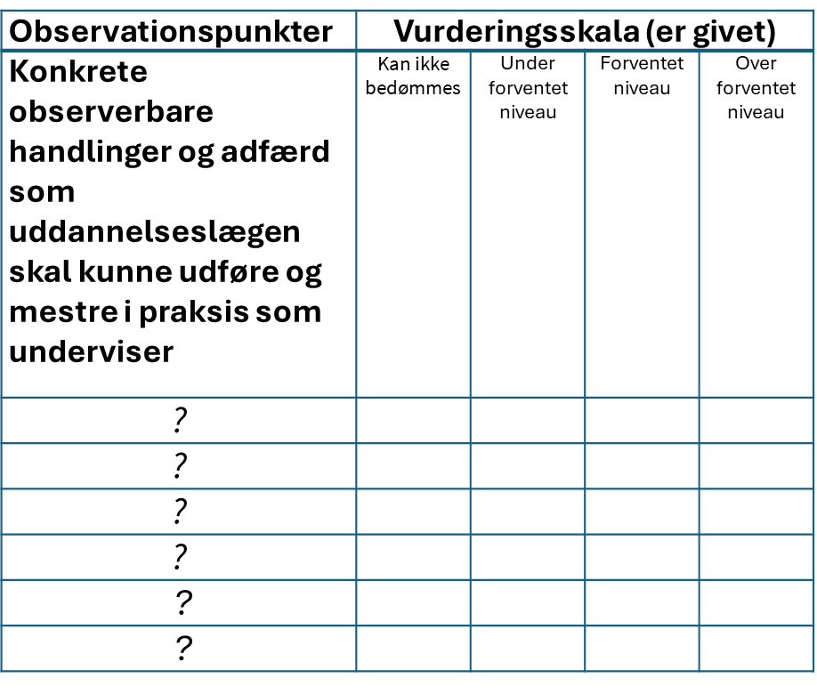
Hvad indeholder jeres ”redskab”?
14.20-14.30
Del 3; Opsamling i plenum
Er jeres ”redskab” anvendeligt i praksis?
  Hvis ja hvorfor?
  Hvis nej hvorfor (hvad mangler)

Slide 39
Status for 3 års plan fra UAO kursus
Pernille Koefoed-Nielsen, UALO
Stine Fischer UKYL
Blodbank og Immunologi AUH

Slide 40
Q3 2023: Ny målbeskrivelse for klinisk immunologi
  Større brug af kompetencevurderinger vha nationalt udformerede kompetencekort https://dski.dk/kompetencekort/
Q4 2024 AUH godkendelse af alle uddannelsesforløb

Slide 41
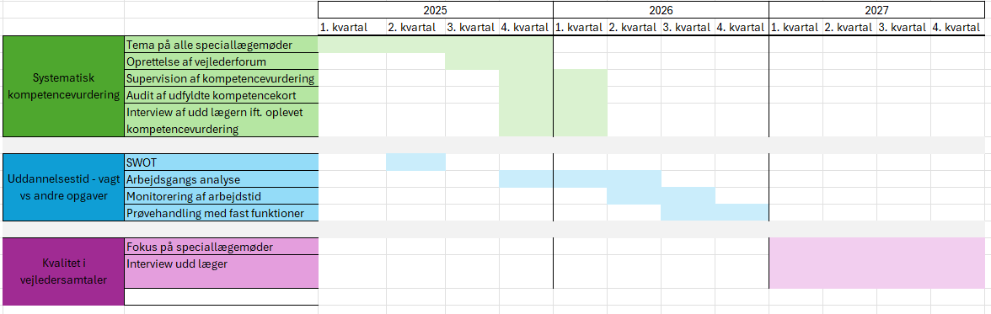
3 års plan for uddannelse

Slide 42
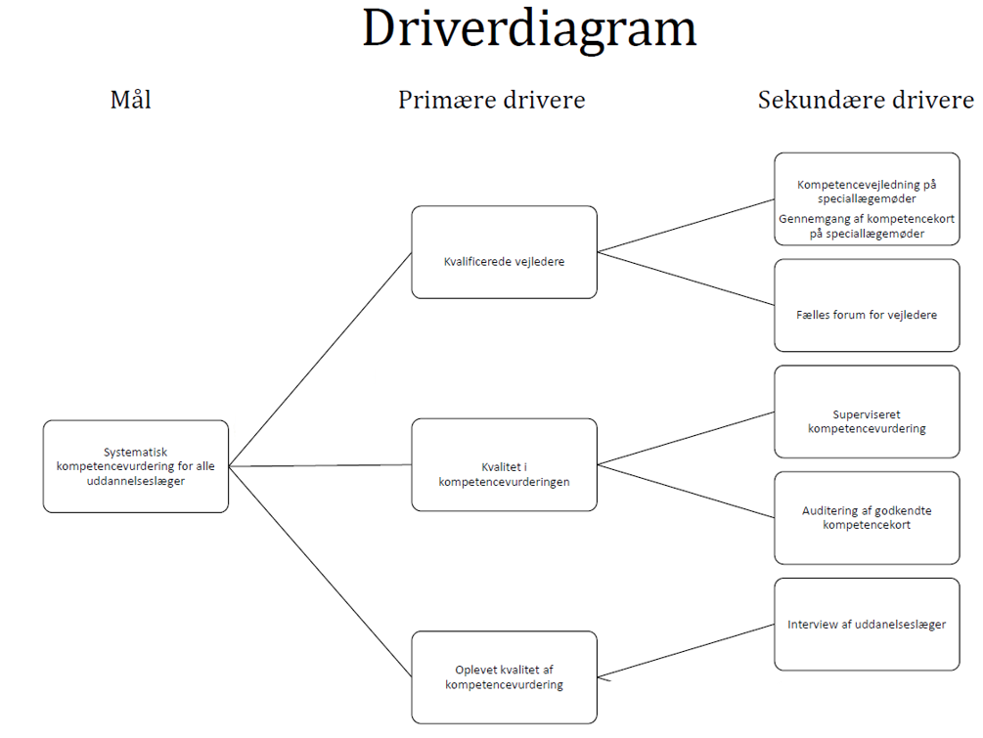

Slide 43
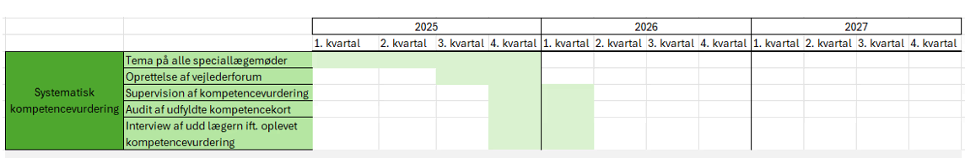
Speciallægemøder/vejlederforum
  Altid uddannelse på dagsorden
    Gennemgang af alle kompetencekort (ikke udfyldte)
    Hvem godkender kompetencekort
    Overordnede emner som ”Hvad indebærer det at være professionel?”
    Hvad er god karrierevejledning
Kvalitet i tre dimensioner
  Formen: audit af kompetencekort
  Processen: supervision af kompetencevurdering
  Oplevelsen: interview (giver det mening for uddannelseslægen?)

Slide 44
Hvem godkender kompetencer/kompetencekort?
Tidligere var det altid hovedvejleder der godkendte alle kompetencer
Skift til at bruge flere læger som kliniske vejledere

Slide 45
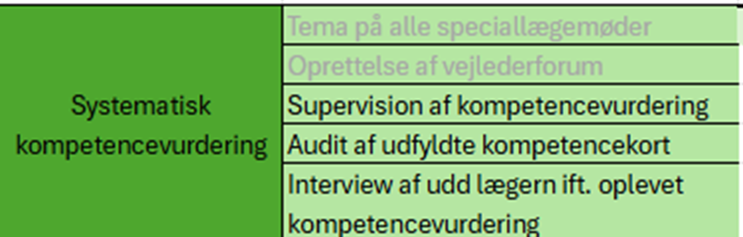
Baggrund og formål
• Nye kompetencekort og større brug af struktueret kompetencevurdering i specialet → behov for evaluering
• Risiko: kort bliver administrativ opgave fremfor læringsredskab
• Formål: undersøge kvalitet og anvendelighed af bade kompetencekort og kompetencevurderingen
• Mål: styrke læring, feedback og progression for uddannelseslæger

Slide 46
RVAEC-modellen som evalueringsramme ved systematisk audit af kompetencekort
R – Reliabilitet: er vurderingen konsistent og begrundet?
V – Validitet: måler kortet den kompetence, der ønskes?
A – Acceptabilitet: opleves vurderingen fair og meningsfuld?
E – Effekt på læring: fører feedback til udvikling?
C – Cost: står tidsforbrug mål med udbytte?

Slide 47
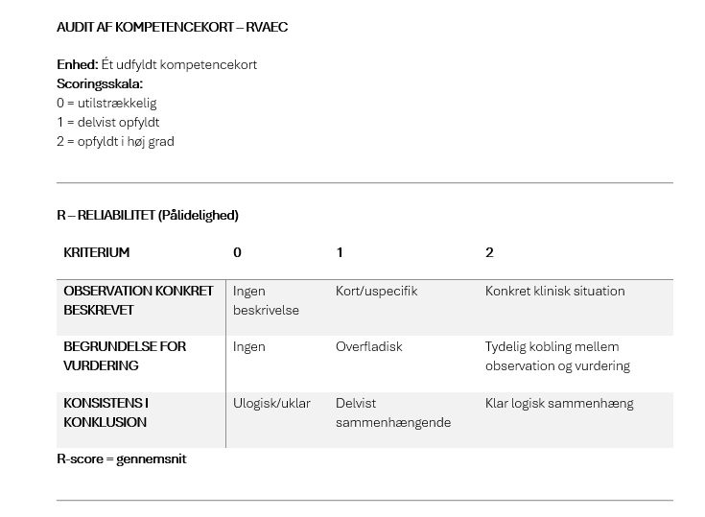
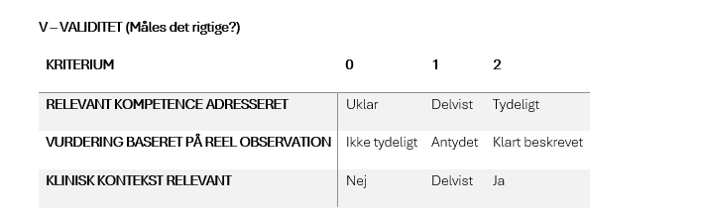

Slide 48
Audit af kompetencekort
Hvert kompetencekort vurderes systematisk
Scoring på en 0–2 skala for hver RVAEC-dimension
Audit undersøger bl.a.:
• Er der konkret klinisk observation?
• Indeholder kortet brugbar feedback?
• Er der fremadrettede udviklingspunkter?
• Er dokumentationen kort og meningsfuld?

Slide 49

Forventet udbytte
• Mere ensartet anvendelse af kompetencekort
• Mere konkret og handlingsrettet feedback
• Større læringsværdi for uddannelseslæger
• Bedre dokumentation af kompetenceudvikling
Mulighed for re-audit efter 6–12 måneder

Slide 50
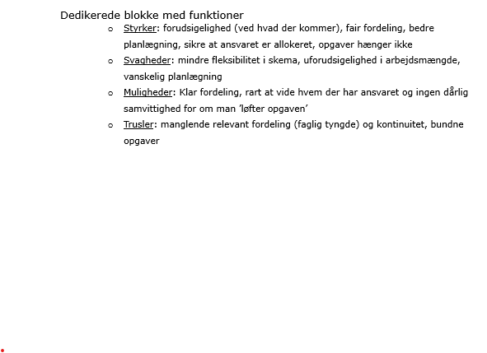
Uddannelseslægerne gav udtryk for travlhed og det var et indsatsområde i den seneste inspektorrapport
  Mere definerede rammeopgaver vs man planlægger selv sin tid
UALO og CL lavede SWOT med alle udd læger

Slide 51
Arbejdsgangsanalyse (UALO, UKYL, udd læge)
  Uhensigtsmæssige arbejdsgange
  muligheder for opgaveglidning til andre faggrupper
Monitorering af en arbejdsdag
  I den forbindelse er det utrolig vigtigt, at formålet med dette er helt klart for uddannelseslægerne, så det ikke misforstås som en kontrol på om de laver noget
Eventuel prøvehandling med faste dagfunktioner

Slide 52
Endnu ikke planlagt- overhovedet ☺

Slide 53
Nyt fra afdelingerne
Alle

Slide 54

Korte informationer fra Zywia, Nina, Gitte og Marianne

Slide 55
Lægelig Videreuddannelse 2026
- Holdet……..

Slide 56
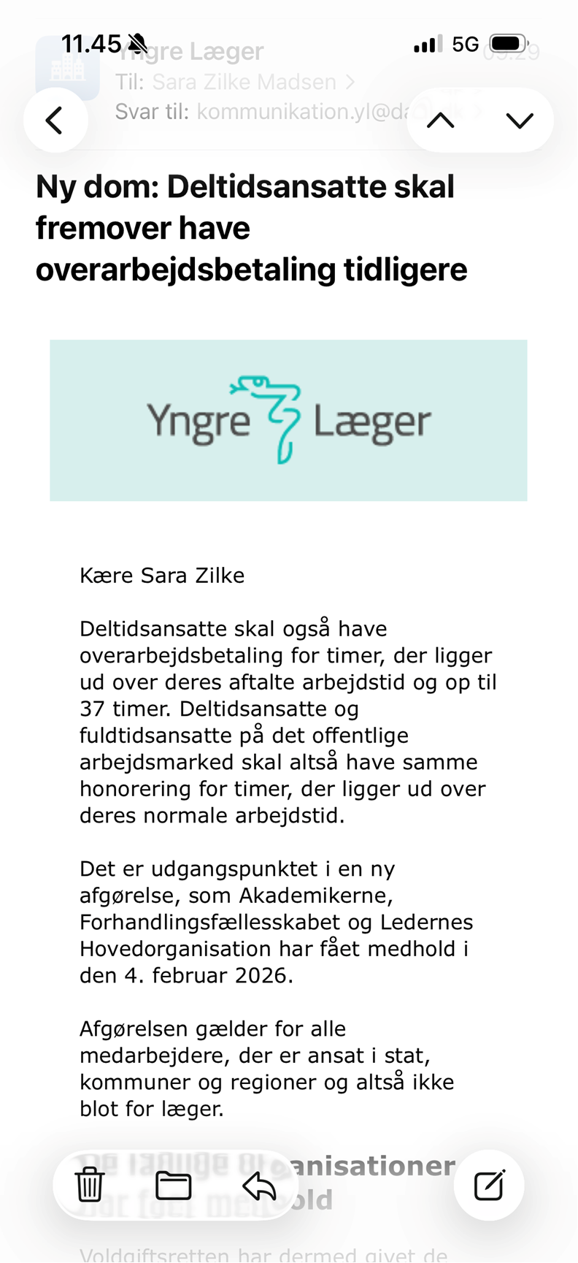
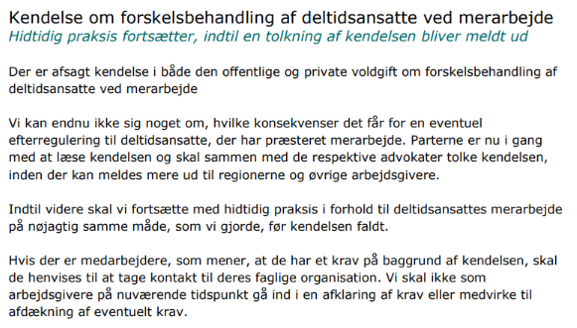
Deltidsansættelse – vanlig praksis

Slide 57
Deltagelse i kursus/konferencer - registrering af timer ny praksis 1. jan 2026
Ingen ændringer ifht. de obligatoriske kurser i LVU
Er en del af OK aftalerne
Et obs på de ikke-obligatoriske kurser mm fx
UALO/UAO deltagelse i udviklingsforløb
UKYL/DYNAMO kursus
Vilkår for deltagelse skal forud aftales med nærmeste leder
Notes:
Ændret retningslinje for deltagelse i kurser og konferencer
Pr. 1. januar 2026 er der i Region Midt ændret praksis i registrering for deltagelse i kurser og konferencer.
Deltagelse i obligatoriske kursus- og konferencedage
Kursus- og konferencedage medregnes i arbejdstidsopgørelsen med den faktiske erlagte arbejdstid med mindre andet følger af lovgivning, overenskomst eller aftale. Den faktiske erlagte arbejdstid er den tid, der anvendes på det faglige program, samt evt. tid til befordring jf. Region Midtjyllands retningslinjer herom – link til befordring kommer her:
https://www.medarbejder.rm.dk/ansattelsesforhold/lon-lonforhandling-og-overenskomst/lon-og-lonforhandling/befordringsgodtgorelsen/
Det er arbejdsgiver, der konkret vurderer, om et kursus er obligatorisk.
Eksempler på overenskomster eller aftaler der fastlægger arbejdstiden i forbindelse med kurser/undervisninger er:
Alle uddannelseslæger er omfattet af cirkulære 629 Læger i hoveduddannelse
Ok for administration og IT§ 26 stk. 4. i OK 24
Deltagelse i kurser- og konferencer i øvrigt
Ved deltagelse i ikke obligatoriske kurser eller konferencer, skal det forud for tilmelding til kurset aftales med nærmeste leder på hvilke vilkår man deltager. Ledelsen kan efter en konkret vurdering yde helt eller delvist tjenestefrihed med eller uden løn efter de almindelige regler herom. Se mere på link:
Særydelser i forbindelse med kurser m.m. - Medarbejder.rm.dk
Ændret retningslinje for deltagelse i kurser og konferencer
Pr. 1. januar 2026 er der i Region Midt ændret praksis i registrering for deltagelse i kurser og konferencer.
Deltagelse i obligatoriske kursus- og konferencedage
Kursus- og konferencedage medregnes i arbejdstidsopgørelsen med den faktiske erlagte arbejdstid med mindre andet følger af lovgivning, overenskomst eller aftale. Den faktiske erlagte arbejdstid er den tid, der anvendes på det faglige program, samt evt. tid til befordring jf. Region Midtjyllands retningslinjer herom – link til befordring kommer her:
https://www.medarbejder.rm.dk/ansattelsesforhold/lon-lonforhandling-og-overenskomst/lon-og-lonforhandling/befordringsgodtgorelsen/
Det er arbejdsgiver, der konkret vurderer, om et kursus er obligatorisk.
Eksempler på overenskomster eller aftaler der fastlægger arbejdstiden i forbindelse med kurser/undervisninger er:
Alle uddannelseslæger er omfattet af cirkulære 629 Læger i hoveduddannelse
Ok for administration og IT§ 26 stk. 4. i OK 24
Deltagelse i kurser- og konferencer i øvrigt
Ved deltagelse i ikke obligatoriske kurser eller konferencer, skal det forud for tilmelding til kurset aftales med nærmeste leder på hvilke vilkår man deltager. Ledelsen kan efter en konkret vurdering yde helt eller delvist tjenestefrihed med eller uden løn efter de almindelige regler herom. Se mere på link:
Særydelser i forbindelse med kurser m.m. - Medarbejder.rm.dk

Slide 58

Udmøntning af regler for introstillinger
Afventer FAQ fra Danske Regioner – kommer marts
1. Rammer for antal introduktionsstillinger i samme speciale
Danske Regioner har udmeldt rammer for den praktiske udmøntning af Forårsaftalen 2025 vedrørende begrænsninger på antal introduktionsstillinger i samme speciale.
Fra 1. juli 2026 og fremadrettet kan en læge ikke ansættes i en introduktionsstilling i et speciale i følgende tilfælde:
vedkommende har allerede gennemført en godkendt introduktionsstilling i samme speciale (se særligt for intern medicin nedenfor).
vedkommende har gennemført mere end halvdelen af introduktionsstillingen og ansættelsen er afbrudt uden gyldig grund.
Særligt for intern medicin
Inden for den intern medicinske blok kan en læge maksimalt ansættes i to introduktionsstillinger, og disse skal være placeret i to forskellige internmedicinske specialer.
De to introduktionsstillinger i den intern medicinske blok kan være placeret på samme afdeling, men skal være i to forskellige specialer.
Ansvar
Det er ansættelsesudvalget og ansættende ledelse ifm. ansættelse af introduktionslæger, der har ansvaret for ikke at ansætte læger, der allerede har én eller flere introduktionsstillinger i samme speciale.
Dispensation
Der er mulighed for at søge om dispensation i særlige tilfælde ved videreuddannelsesregionerne. Herunder
hvis en tidligere godkendt introduktionsstilling ikke længere vurderes at være tidssvarende på grund af udviklingen i specialet.
hvis der har været en gyldig grundet til at afbryde en påbegyndt introduktionsstilling.
Danske Regioner og Videreuddannelsesregionerne arbejder på en mere specifik vejledning og FAQ, hvad angår tolkning af rammerne.
Notes:
Intern med PKL møde
Sekretariatschef Mads Skipper orienterer om seneste nyt.
Danske Regioner har udmeldt rammer for den praktiske udmøntning af Forårsaftalen 2025
vedrørende begrænsninger på antal introduktionsstillinger i samme speciale.
Fra 1. juli 2026 og fremadrettet kan en læge ikke ansættes i en introduktionsstilling i et speciale
i følgende tilfælde:
vedkommende har allerede gennemført en godkendt introduktionsstilling i samme
speciale (se særligt for intern medicin nedenfor).
vedkommende har gennemført mere end halvdelen af introduktionsstillingen og
ansættelsen er afbrudt uden gyldig grund.
Særligt for intern medicin
Inden for den intern medicinske blok kan en læge maksimalt ansættes i to
introduktionsstillinger, og disse skal være placeret i to forskellige internmedicinske
specialer.
De to introduktionsstillinger i den intern medicinske blok kan være placeret på samme
afdeling, men skal være i to forskellige specialer.
Ansvar
Det er ansættelsesudvalget og ansættende ledelse ifm. ansættelse af introduktionslæger, der
har ansvaret for ikke at ansætte læger, der allerede har én eller flere introduktionsstillinger i
samme speciale.
Dispensation
Der er mulighed for at søge om dispensation i særlige tilfælde ved
videreuddannelsesregionerne. Herunder
hvis en tidligere godkendt introduktionsstilling ikke længere vurderes at være
tidssvarende på grund af udviklingen i specialet.
1
hvis der har været en gyldig grundet til at afbryde en påbegyndt introduktionsstilling.
Danske Regioner og Videreuddannelsesregionerne arbejder på en mere specifik vejledning og
FAQ, hvad angår tolkning af rammerne.

Slide 59
Udmøntning af regler for introstillinger fra 1. juli 2026 – del af Forårsaftalen
En læge ikke ansættes i en I-stilling i et speciale – hvis
  vedkommende har allerede gennemført en godkendt I-stilling i samme speciale
  vedkommende har gennemført mere end halvdelen af I-stillingen og ansættelsen er afbrudt uden gyldig grund.
Særligt for intern medicin
  Inden for den IM kan en læge maksimalt ansættes i to I-stillinger, og disse skal være placeret i to forskellige IM specialer
  De to IM I-stillinger kan være placeret på samme afdeling, men skal være i to forskellige specialer
Ansvar
  Det er ansættelsesudvalget og ansættende ledelse ifm. ansættelse af I-læger, der har ansvaret for ikke at ansætte læger, der allerede har én eller flere I-stillinger i samme speciale.
Dispensation
  Der er mulighed for at søge om dispensation i særlige tilfælde ved VUR. Herunder hvis en tidligere godkendt I-stilling ikke længere vurderes at være tidssvarende på grund af udviklingen i specialet.
  hvis der har været en gyldig grundet til at afbryde en påbegyndt I-stilling.
Afventer FAQ fra Danske Regioner – kommer marts
Notes:
Intern med PKL møde
Sekretariatschef Mads Skipper orienterer om seneste nyt.
Danske Regioner har udmeldt rammer for den praktiske udmøntning af Forårsaftalen 2025
vedrørende begrænsninger på antal introduktionsstillinger i samme speciale.

Slide 60
Mulighed for ansættelse som vikar
Case;
En I-læge Hanne stopper i ØNH 1. maj 26 – og samtidig går en anden I-læge eller HU-læge på barsel i 3 mdr. 1.maj til 1. aug.
Kan afdelingen ansætte Hanne i en korterevarende uklassificeret stilling i de 3 mdr uden opslag eller ansøgning om dispensation?
Svar fra HR; Ifht. din case, så vil det være i dialog med TR/FTR om stillinger skal i opslag.
Ansøgning til YL – hvordan og i hvilke situationer – tag kontakt til Lars Woetmann)

Slide 61
UKO informationer
Uddannelsesstillinger på AUH
  Udkast til ny dimensioneringsplan forventes i løbet af marts
  KBU-psykiatri – almen medicin er startet op med 5% stigende til 10% i 2029 –gode evalueringer
  HU-almen medicin. Flytning af 6 mdr. fra hospitaler til praksis – de første er startet i AP 1.3.26, kommer på AUH om et år. Uddannelsesprogrammer på plads, tak for indsatsen.
Uddannelseslæge.dk – ny ”skravering”
  OBS på registrering af orlov – mange bliver bedt om at evaluere flere gange
Vejlederkursus for speciallæger
  1 dags opfølgningskursus: Når vejlederrollen bliver svær. Kursus i juni er fuldtegnet
KBU undervisning og KBU-forum
  Fortsat et godt tilbud…
Inspektorbesøg 2026
  Hjertesygdomme 19. jan
  Neurologi 29. januar
  TMK 29. januar
  Infektionssygdomme 8. april
  Blodsygdomme 22. april
  HLK Thorax 30. april
  Lungesygdomme 7. maj
  Øjensygdomme 5. november 2026
  Nuklearmedicin 11. november
Husk navne på nye UKYLér
  Send en mail til Mathilde makila@rm.dk

Slide 62
Uddannelseskalender og møder
360 FF basis certificeringskursus 8. april og 11. juni 2026 – ønskes en plads send mail til Mathilde Kiær Larsen MAKILA@rm.dk senest 1. april (deltagelse er gratis for afdelingerne)
360 FF efteruddannelseskursus i brug af ledelsesfokuseret spørgeramme - ved behov send en mail til gitte.eriksen@rm.dk
360 ERFA for efteruddannede FF’er 9. juni - ”At tale om det væsentlige – frist 26. maj mail til MAKILA@rm.dk
UKYL introkursus 22 april og 6.oktober 2026 (tilmelding 6. okt. via Plan2Learn)
3-timers møde 2026 – materiale i uge 36 & kick-off for mødeledere 24 september
Årsmøde 2026 – 29-30. oktober Bygholm, Horsens. Program foreligger endnu ikke, men vi forventer en god blanding af temadiskussioner, UA(L)O&UKYL workshops og postersession.
Vejlederkurser speciallæger 2026 – alle pladser finansieret af LVU er besat, men der er fortsat få ledige pladser til kurser i efteråret 2026 tilmelding via rm.plan2learn.dk.
Udviklingsforløb UA(L)O’er 2026/2027 –få ledige pladser! se rn.plan2learn.dk
MUK2026 d. 27-29. september i Aarhus – åben for tilmelding – men fuldtegnet – LVU forventer finansiering af et antal pladser.
UKYL/DYNAMO kursus – 22-23. okt og 27. nov 2026 (tilmelding kommer i juni)
DSMU Årsmøde 19. november og DSMU Forskningssymposium 18. nov. 2026 – afholdes på Hotel Nyborg Strand, Danmark. Se www.dsmu.dk
AMEE 2026 d. 22-26 august i Wien se https://amee.org/events/amee-2026/ - early bird frem til 31. maj 2026

Slide 63

Tak for i dag

